Slide 1
Grundkurs Wirtschaft
Grundwissen für die praktische Unternehmensführung
Autor Robert Leisner

Slide 2
Allgemeines

Slide 3
Teilnehmer am Wirtschaftsleben

Slide 4
Teilnehmer am Wirtschaftsleben (I)
Natürliche Personen (=Menschen)
Personengemeinschaften ohne Rechtsfähigkeit (GbR)
Personengemeinschaften mit Rechtsfähigkeit (OHG, KG)
Juristische Personen des Privatrechts (Kapitalgesellschaften: GmbH, GmbH & Co KG, AG)
Juristische Personen des öffentlichen Rechts (Behörden, Anstalten, Körperschaften, ...)

Slide 5
Teilnehmer am Wirtschaftsleben (II)
Je abstrakter ein Wirtschaftsteilnehmer „konstruiert“ ist, desto höher sind die rechtlichen Anforderungen an ihn
Abstraktion bedeutet dabei zunehmende Unabhängigkeit des Wirtschaftsteilnehmers von einer konkreten natürlichen Person
Zunehmender Abstraktionsgrad von natürlichen Personen über die Personengesellschaften GbR, OHG, KG hin zu den Kapitalgesellschaften GmbH, GmbH & Co KG und AG
Alle Wirtschaftsteilnehmer werden normalerweise unter dem Begriff Personen zusammengefaßt

Slide 6
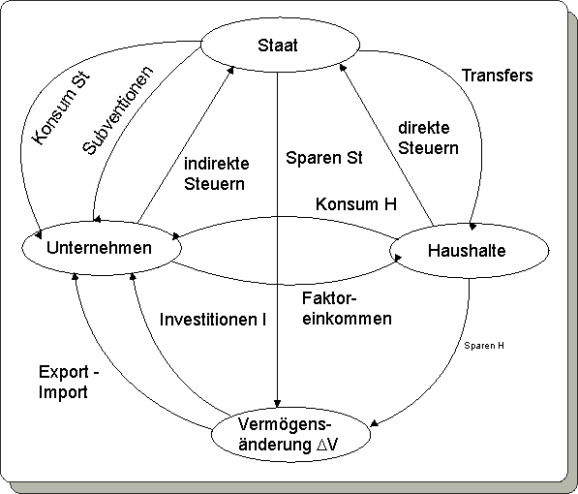
Volkswirtschaftlicher Kreislauf

Slide 7
Steuern

Slide 8
Soll- und Ist-Versteuerung
Sollversteuerung: Versteuerung zum Rechnungsdatum
Istversteuerung: Versteuerung bei Zahlungseingang
Vollkaufleute (e.K., OHG, KG, GmbH, AG usw.): Sollversteuerung
Minderkaufleute, Privatpersonen: Istversteuerung

Slide 9
Arten steuerlicher Tätigkeiten (I)
Nimmt eine Person am Wirtschaftsleben teil, versucht sie einen Gewinn aus ihrer Tätigkeit zu erzielen.
Dieser Gewinn wird vom Staat je nach Art der Tätigkeit sehr unterschiedlich besteuert.
Dies gilt insbesondere für Gesellschaften, also die Teilnahme einer Gruppe von Personen am Wirtschaftsleben unter einem Dach

Slide 10
Arten steuerlicher Tätigkeiten (II)
Unselbständige Arbeit (Angestellter)
Vermögensverwaltung (VV)
Vermietung und Verpachtung
Kapitalerträge
Freiberufler (besondere Berufsgruppen wie niedergelassene Ärzte, Architekten, ...)
Handwerk
Gewerbliche Tätigkeiten
Je Art von Teilnahme am Wirtschaftsleben, die nicht unselbständige Arbeit, Vermögensverwaltung, Handwerk oder Freiberufler ist

Slide 11
Besteuerung steuerlicher Tätigkeiten
Natürliche Personen und Personengesellschaften
Einkommensteuer (unselbständige Arbeit, VV)
Kapitalertragsteuer (VV)
Vermietung und Verpachtung
Gewerbesteuer (gewerbliche Tätigkeiten)
Umsatzsteuer
Kapitalgesellschaften
Körperschaftssteuer
Gewerbesteuer
Umsatzsteuer

Slide 12
Steuerliche Bewertung von Rechtsgeschäften
Entscheidend für das Finanzamt ist, was wirtschaftlich tatsächlich gemacht wird, nicht was auf dem Papier steht.
Jedes Rechtsgeschäft, das steuerlich anerkannt werden soll, muß einem Fremdvergleich standhalten: Würde ein Sachkundiger Dritter das Rechtsgeschäft genauso abschließen?

Slide 13
Gesellschaften und Rechtsformen

Slide 14
Gründe für Gesellschaften
Bündelung von Ressourcen (Wissen, Geld, Arbeitszeit, ...) zur Abwicklung größerer Projekte
Senkung des relativen Anteils von Verwaltungskosten

Slide 15
Typische Fragestellungen bei Gesellschaften (I)
Interne Organisation => Satzung, Gesetz
Zweck
Beteiligte
Regeln für Entscheidungsfindung
Ausstieg
Beendigung
Geschäftsführung => Gesetz, Satzung
Vertretung gegenüber Dritten => Gesetz, Satzung

Slide 16
Typische Fragestellungen bei Gesellschaften (II)
Haftung der Beteiligten => Gesetz, Satzung
Gewinnermittlung und Jahresabschluß => Gesetz
Steuerliche Tätigkeit => Gesetz, Satzung

Slide 17
Haftung der Beteiligten: Grundsätze
Persönliche haftende Gesellschafter (phG) haften mit kompletten Vermögen
Beschränkt haftende Gesellschafter haften maximal bis zur Höhe der vereinbarten Einlage. Ist diese geleistet, dann haftet der Gesellschafter darüber hinaus nicht mehr. Ausnahmen gelten nur, wenn Gesellschafter unerlaubte Entnahmen aus der Gesellschaft getätigt hat.

Slide 18
Gesellschaftsformen und Haftung
Unbeschränkte Haftung (GbR, OHG)
Teilweise beschränkte Haftung (KG, GmbH & Co KG)
Beschränkte Haftung (GmbH, AG)
Beschränkte Haftung bedeutet, es haftet keine natürliche Person mit ihrem gesamten Vermögen!
Bei beschränkter Haftung haftet jedoch das gesamte Vermögen der Gesellschaft!

Slide 19
GbR (I)
Gesellschaft bürgerlichen Rechts (§ 705 BGB)
Vorteile
Einfach und geringe Kosten
Sehr weiter Gestaltungsspielraum bei der Satzung
Nachteile
Vertretung nicht gesetzlich geregelt
Persönliche Haftung aller Gesellschafter

Slide 20
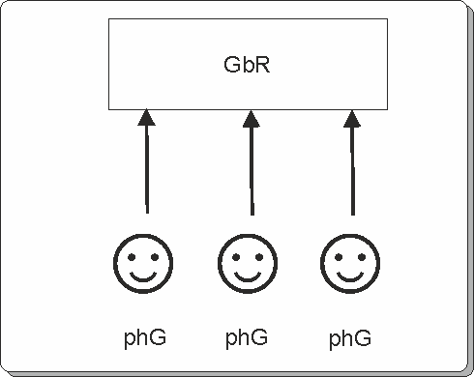
GbR (II)

Slide 21
KG (I)
Kommanditgesellschaft (HGB)
Vorteile
Relativ einfach und kostengünstig
Haftung der Kommanditisten beschränkt auf Einlage
Flexibel gestaltbar
Nachteile
Ein persönlich haftender Gesellschafter erforderlich (Komplementär)

Slide 22
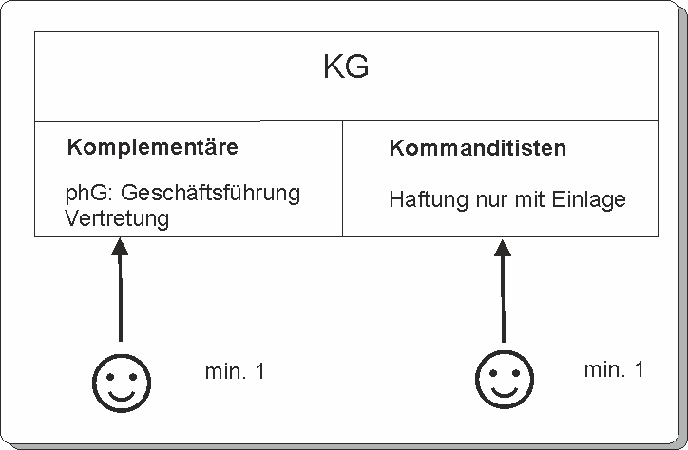
KG (II)

Slide 23
GmbH (I)
Gesellschaft mit beschränkter Haftung (HGB, GmbHG)
Vorteile
Haftung aller Gesellschafter auf Einlage beschränkt
Relativ einfach
Gewisse Flexibilität in der Satzung
Nachteile
Relativ hohe Kosten (Minimum 5.000 EUR p.a.)

Slide 24
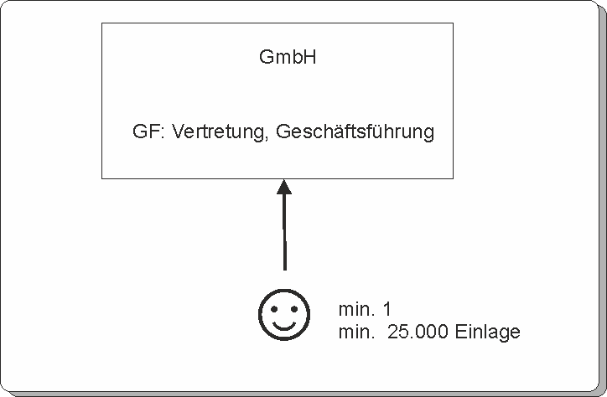
GmbH (II)

Slide 25
GmbH & Co. KG (I)
KG mit GmbH als Komplementär (HGB, GmbHG)
Mischform, die rechtlich der GmbH angenähert wird
Verbindung der Vorteile aus der KG mit den Vorteilen der GmbH bei überschaubaren Kosten
Bei GmbH & Co. KGs kann laut Gewerbeamt München auf die Anmeldung eines Gewerbes für eine reine Komplementär-GmbH verzichtet werden.

Slide 26
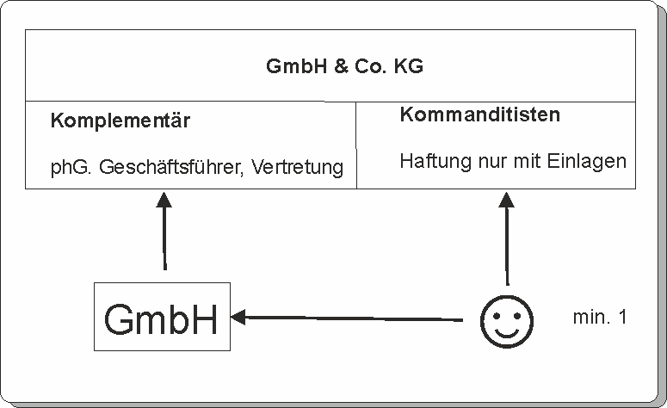
GmbH & Co. KG (II)

Slide 27
GmbH & Co. KG (III): Einheitsgesellschaft
Eine Sonderform der GmbH & Co. KG ist sog. Einheitsgesellschaft
Komplementär-GmbH gehört bei der Einheitsgesellschaft der KG
Investoren nur als Kommanditisten an KG beteiligt
Einheitsgesellschaft ist rechtlich anerkannt
Vertraglich etwas komplizierter
Verwaltung einfacher als bei normaler GmbH & Co. KG
Beteiligungsverhältnisse von Komplementär-GmbH und KG laufen immer synchron

Slide 28
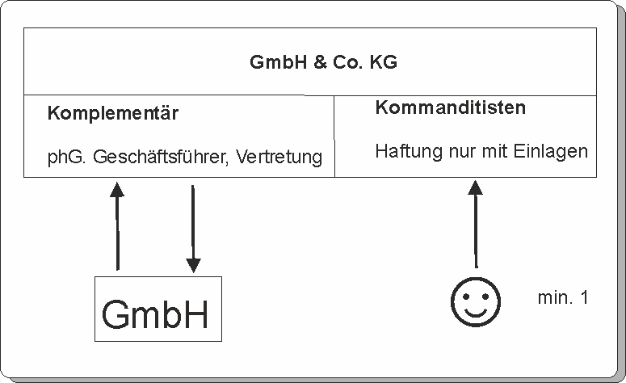
GmbH & Co. KG (IV): Einheitsgesellschaft

Slide 29
AG (I)
Aktiengesellschaft (HGB, AktG)
Vorteile
Sehr hohes Renommee dank strenger gesetzlicher Regulierung
Vorteile bei Beteiligung zahlreicher Gesellschafter
Haftung der Aktionäre auf Einlage beschränkt
Börsennotierung möglich
Nachteile
Satzungsstrenge: viele gesetzliche Vorgaben
Aufwand für Aufsichtsrat

Slide 30
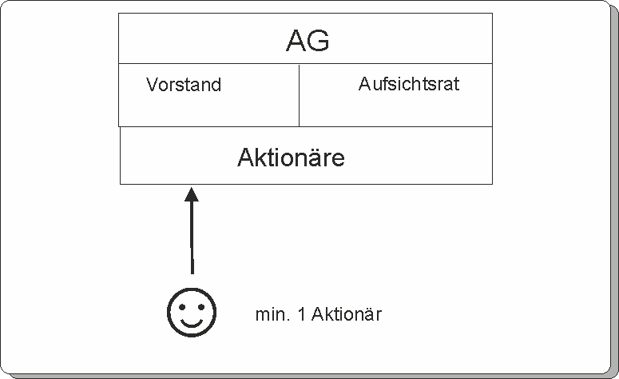
AG (II)

Slide 31
Holdingstrukturen
Eine Holding dient dem Halten von Beteiligungen
Gründe für Holdings sind vereinfachte Beteiligungsstrukturen auf persönlicher Ebene, Nachfolgeregelungen aber auch die Verbindung verschiedener Personen mit einem gemeinsamen wirtschaftlichen Ziel
Übergeordnete Verwaltungsstruktur
Beteiligungen haben möglicherweise unterschiedliche Risikostrukturen und werden aus Haftungsgründen nicht innerhalb der Holding, sondern in rechtlich selbständigen Strukturen geführt
Häufig Geschäftsbesorgungsvertrag zwischen Holding und Beteiligung, da Personalbuchhaltung vereinfacht werden kann dadurch. GBV regelt, daß Holding für Beteiligung z.B. GF, Prokuristen und andere Mitarbeiter stellt
Achtung: Holding kann sehr schnell zu einem AlF (Alternative Investment Fund) im Sinne der AIFM-Richtline werden, wenn keine wirtschaftliche Aktivität ausgeübt wird. Übernahme von GF in Beteiligungen sowie überhaupt der Charakter der Beteiligungen sind entscheidend für das Gesamtbild. AIF würde als Fonds von der Bankenaufsicht BAFIN streng reguliert.

Slide 32
Konzerne (I)
Konzerne sind haftungsrechtliche und bilanzielle Gebilde
Bilanziell müssen Konzerne eine Konzernbilanz bilden, d.h. alle Unternehmen des Konzerns werden in einer Konzernbilanz zusammengefaßt („konsolidiert“). Zahlungsströme zwischen den Konzernunternehmen, also innerhalb des Konzerns – werden herausgerechnet
Konzerne dienen der Organisation von Unternehmen, können aber auch steuerliche oder haftungsrechtliche Gründe haben.
Um Gläubiger zu schützen, gelten für Konzernunternehmen strengere Regeln bezüglich Geschäften mit anderen Konzernunternehmen

Slide 33
Konzerne (II)
Voraussetzung für einen Konzern ist faktische oder rechtliche Beherrschung eines Unternehmens durch ein anderes
Eine 100%-Beteiligung ist zunächst ein sog. verbundenes Unternehmen.
Werden die Handlungsmöglichkeiten der verbundenen Unternehmens faktisch eingeschränkt -> Konzern
Wird zwischen beiden Unternehmen ein sog. Beherrschungs- und Gewinnabführungsvertrag abgeschlossen -> Konzern
Das herrschende Unternehmen (Konzernmutter) muß für Schulden des beherrschten Unternehmens haften!!
Zur Vermeidung von Konzernbildung müssen Verträge zwischen verbundenen Unternehmen mit besonderer Sorgfalt erstellt werden und müssen immer dem Fremdvergleich standhalten

Slide 34
Übersicht Rechtsformen
Rechtsform | Jahres-abschluß | Steuer | Geschäfts-führung | Vertretung | Haftung Gesellschafter
Natürliche Person | EÜR (Bilanz) | AN, VV, GEW | Selbst | Selbst | unbeschränkt
GbR | EÜR (Bilanz) | VV, GEW | Alle gemeinsam | Alle gemeinsam | Unbeschränkt
KG | Bilanz (EÜR) | VV, GEW | phG | phG | phG: unbeschränkt Kommanditisten: beschränkt
GmbH | Bilanz | GEW | Geschäfts-führer | Geschäfts-führer | Beschränkt
GmbH & Co KG | Bilanz | GEW | Geschäfts-führer | Geschäfts-führer | Beschränkt
AG | Bilanz | GEW | Vorstand | Vorstand | Beschränkt
Legende
phG = persönlich haftender Gesellschafter, AN = unselbständige Arbeit, VV = Vermögensverwaltung, GEW = Gewerbliche Einkünfte, EÜR = Einnahmeüberschußrechnung

Slide 35
Firmengründung am Beispiel einer GmbH: Voraussetzungen
1 Person
25.000 EUR Stammkapital
Kein negativer Eintrag im Gewerbezentralregister und im Polizeilichen Führungszeugnis

Slide 36
Firmengründung am Beispiel einer GmbH: Ablauf
Satzung ausarbeiten: Notar anrufen und um Mustersatzung bitten. Satzung mit Notar durchsprechen
Notartermin mit Beurkundung der Firmengründung
Zur Bank gehen mit beglaubigter Kopie der Gründungsurkunde
Bank eröffnet Konto für die Firma (Unterschrift aller Gesellschafter erforderlich)
Kapital einzahlen auf Konto
Bestätigung der Bank, daß Kapital eingezahlt ist. Wichtig: mit Stempel der Bank!
Bestätigung an den Notar schicken.
Notar leitet Gründungsurkunde an das Amtsgericht weiter
Amtsgericht prüft die Anmeldung und wenn keine Probleme dann erfolgt Eintragung
Amtsgericht versendet Eintragungsbestätigung an Gesellschaft (HR-Auszug)
Bei der Gemeinde / Stadt Anmeldung eines Gewerbes (man erhält dann den Gewerbeschein)
Aus der Anmeldung einer Firma beim Amtsgericht erfährt Finanzamt von der Firma und sendet Erfassungsbogen.
Erfassungsbogen ausfüllen und an Finanzamt senden.

Slide 37
Wichtige betriebswirtschaftliche Grundlagen

Slide 38
Umsatz, Kosten und Gewinn
Umsatz – Kosten = Gewinn
Wichtigste Grundformel der BWL überhaupt
Grundlage für Gewinnermittlung des Finanzamts
Bei geringen Mindestanforderungen spricht man von Einnahmeüberschußrechnung
Bei höheren Anforderungen im Rahmen einer Bilanzierungspflicht spricht man von der Gewinn- und Verlustrechnung (GuV)

Slide 39
Umsatz / Erlös
Umsatz aus regulärer Tätigkeit
Erlöse aus ungewöhnlichen Tätigkeiten
Finanzerträge
...

Slide 40
Kosten
Abschreibungen (Kosten langlebiger Güter umgelegt auf deren Nutzungsdauer)
Beispiel Computer (Preis 999 EUR; Nutzungsdauer FA 3 Jahre)
Materialkosten
Finanzierungskosten
Personalkosten
Steuern
Jahr | Zahlungsströme | Kosten (GuV)
1 | -999 | -333
2 |  | -333
3 |  | -333

Slide 41
Bilanzierung
Einnahmeüberschußrechnung EÜR reicht für kleine Unternehmen. Geringe Aussagekraft, da nur Gewinn ermittelt wird, aber keine Aussage über Vermögensverhältnisse getroffen wird
Daher für gewerbliche Unternehmen in der Regel Bilanzierungspflicht: Erstellung einer Gewinn- und Verlustrechnung sowie einer Bilanz
GuV gibt Auskunft über Gewinn und seine Entstehung
Bilanz gibt dabei über das Vermögen und seine Finanzierung
GuV und Bilanz sind verbunden über den Gewinn/Verlust, der in der Bilanz ausgewiesen wird.
Gesetzliche Mindestanforderungen an GuV und Bilanz

Slide 42
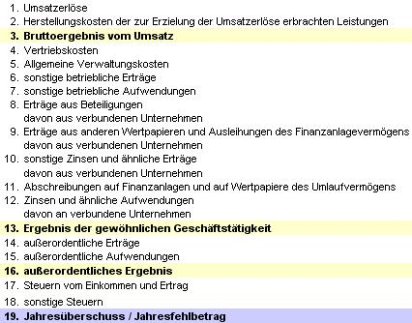
Gewinn- und Verlustrechnung (Beispiel)

Slide 43
Bilanz (Grundstruktur)
Aktiva (=Vermögenswerte) | Passiva (=Finanzierung)
Anlagevermögen (langfristig gebunden) | Eigenkapital
 | Kapitalrücklagen
Umlaufvermögen (kurzfristig gebunden) | Gewinn/Verlust
 | Fremdkapital
Summe = Bilanzsumme | Summe = Bilanzsumme

Slide 44
Wichtige Bilanzkennzahlen
Eigenkapitalquote: Eigenkapital/Bilanzsumme
Fremdkapitalquote: Fremdkapital/Bilanzsumme
Anlagenintenstität: Anlagevermögen/Bilanzsumme

Slide 45
Cash Flow
Gewinn kann von bilanzierender Firma relativ leicht beeinflußt werden durch buchhalterische „Tricks“
Cash Flow wesentlich weniger beeinflußbar
Cash Flow daher aussagekräftiger für Leistungsstärke der Firma
Cash Flow kann reinvestiert werden und damit neuen Cash Flow erzeugen

Slide 46
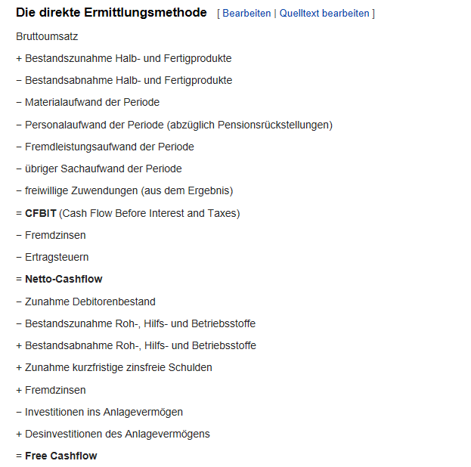
Cash Flow Berechnung aus der Bilanz
https://de.wikipedia.org/wiki/Cashflow

Slide 47
Cash Flow einer Investition (Container www.pundr.de)

Slide 48
Investitionen

Slide 49
Begriff der Investition
Investition ist der heutige Verzicht auf Konsum zugunsten eines späteren Mehrkonsums.
Im Gegensatz zu Sparen ist Investieren ein langfristiger Prozeß mit einer höheren Kapitalbindung, höherem Risiko aber auch einer höheren Renditeerwartung.
Grundsatz: Mit zunehmender Rendite nimmt auch das Risiko einer Investition zu.
Ein „free lunch“, also eine risikolose Rendite, gibt es nicht!!!

Slide 50
Typische Risiken einer Investition
Strategische Risiken
Operative Risiken
Finanzielle Risiken
Regulatorische Risiken
Personalrisiken
Datenverarbeitung
Politische Risiken

Slide 51
Finanzmathematische Grundbegriffe

Slide 52
Barwert und Zukunftswert
Der Zukunftswert ist der nominale Wert eines Geldflusses zum Zeitpunkt, in dem der Geldfluß erfolgt
Beispiel: Eine Geldanlage verspricht eine Zahlung von 100 EUR in 10 Jahren. Die 100 EUR sind der Zukunftswert, also ein nominaler Wert in der zukünftigen Kaufkraft.
Der Barwert ist der Wert eines zukünftigen Zahlungsstromes ausgedrückt in heutigem Geldwert
Beispiel: Die 100 EUR in 10 Jahren entsprechen in Kaufkraft z.B. etwa 80 EUR.
Frage: Wie kommt man vom Zukunftswert zum Barwert? Dies bezeichnet man als Abzinsung.

Slide 53
Grundprinzipien der Abzinsung
Theoretisch erhält man den Barwert durch Abzinsung des Zukunftswert mit der Inflationsrate
Aber: Zukünftige Inflationsrate ist nicht bekannt, daraus entsteht Bewertungsrisiko
Daher: Abzinsung nicht mit der Inflationsrate, sondern mit den gewichteten Kapitalkosten des Unternehmens (WACC weighted average capital costs)
Grundsatz: Je höher das Risiko eines Unternehmens ist, desto höher die WACC, desto niedriger der Barwert einer zukünftigen Zahlung
Achtung: WACC hat exponentiellen Einfluß!!!

Slide 54
Bewertung von Investitionen

Slide 55
Bewertungsverfahren für Investitionen
Keine geeignete Bewertungsgröße: klassische Rendite im Sinne einer Verzinsung
Internal rate of return
Kapitalwert
Discounted cash flow (DCF)

Slide 56
Bewertung von Investitionen (I)
Klassische Rendite = Endwert / Startwert – 1, z.B. 105/100-1=5%
Normalerweise lassen sich für Investitionen keine klassischen Renditeangaben wie bei festverzinslichen Wertpapieren berechnen, da Betrag und Zeitpunkte von Zahlungen sehr variabel sein können
Verwendung einer Renditemaßzahl, die Zeitpunkt und Höhe der Zahlungen berücksichtigt
Üblich: Verwendung des internen Zinsfußes IRR (Internal rate of return; Excel-Formel IKV) oder Kapitalwertverfahren
IRR: Verzinsung des jeweils gebundenen Kapitals
Kapitalwert: Summe aller abgezinsten Nettoerträge einer Investition

Slide 57
Bewertung von Investitionen (II) Internal rate of return (IRR)

Slide 58
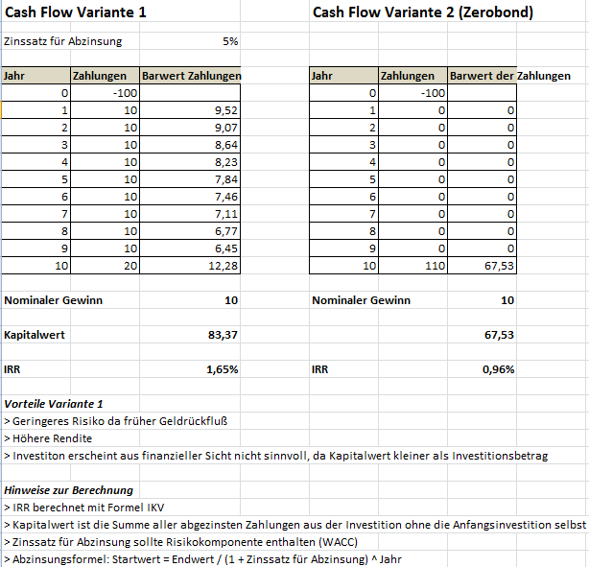
Bewertung von Investitionen (III) Kapitalwertverfahren

Slide 59
Reales Beispiel einer Investition (Container www.pundr.de)

Slide 60
Discounted cash flows (DCF)
Der Wert einer Investition ist die Summe aller Barwerte der zukünftig zu erwartenden Zahlungen
Als Abzinsungsfaktor werden die gewichteten Kapitalkosten des Investors (WACC) verwendet
Häufig werden die zukünftigen Zahlungen geschätzt für die nächsten 5 Jahre und zusätzlich wird dann ein Terminal value für die darauf folgenden Jahre angesetzt.
Terminal value kann das Ergebnis massiv beeinflussen und ist daher stets kritisch zu hinterfragen.

Slide 61
Organisation von Investitionen

Slide 62
Organisation von Investitionen
Organisation richtet sich vorwiegend nach folgenden Aspekten:
Höhe eventueller Haftungsrisiken
Einbindung externer Investoren
Kosten der Organisation
Veräußerbarkeit
Rechtsformwahl ist die entscheidende Frage der Organisation einer Investition

Slide 63
Klassische Direktinvestition
Investor wird direkter Eigentümer einer Investition
Investor trägt Chancen und Risiken der Investition direkt und in voller Höhe (persönliche Haftung)
Teilweise steuerlich interessant (AfA, Sonder-AfA, Verlustvorträge, ...)
Veräußerung kann kompliziert werden, wenn mit der Investition z.B. Rechte im Grundbuch verbunden sind
Einbindung externer Investoren ist praktisch nicht sinnvoll möglich u.a. wegen Haftungsrisiko

Slide 64
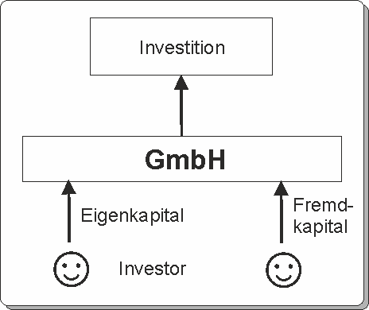
Zwischenschaltung einer GmbH
Investor gründet eigene GmbH, die dann die Investition tätigt
GmbH als Gewerbesteuerblocker
Gute Veräußerbarkeit
Externe Investoren kaum über Eigenkapital einbindbar, Fremdkapital möglich und praktikabel
Kosten für Verwaltung der GmbH fallen zusätzlich an (Minimum 5.000 EUR allein für Buchhaltung)

Slide 65
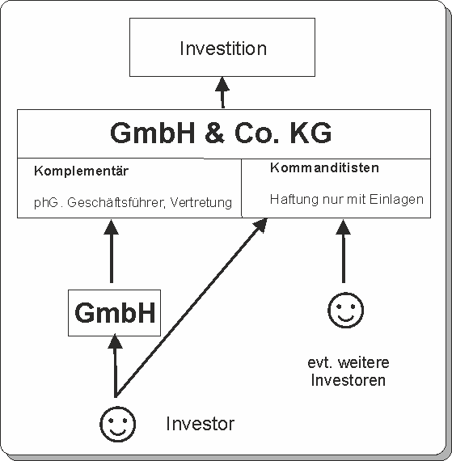
Zwischenschaltung einer GmbH & Co. KG (I)
Investor gründet eine GmbH, die als Komplementär einer KG dient, die dann die Investition tätigt
GmbH als Gewerbesteuerblocker
Gute Veräußerbarkeit
Externe Investoren über Eigenkapital und Fremdkapital möglich und praktikabel
Kosten für Verwaltung der GmbH & Co. KG fallen zusätzlich an (Minimum 10.000 EUR allein für Buchhaltung)

Slide 66
Aufsichtsrat
Grundzüge der Tätigkeit als Aufsichtsrat

Slide 67
Tätigkeit als Aufsichtsrat (I)
Überwachung der Geschäftsführung (§ 111 Abs 1. AktG)
Rechtmäßigkeit
Zweckmäßigkeit
Wirtschaftlichkeit
Je schwieriger die Lage der Firma, desto höhere Anforderungen
Aufsicht bezieht sich auf bereits getätigte Maßnahmen, aber auch auf Unternehmensplanung
Adressat der Aufsicht ist der Vorstand, nachgeordnete Ebenen nur über dessen Organisations- und Führungsverantwortung

Slide 68
Tätigkeit als Aufsichtsrat (II)
Berichtspflicht des Vorstands (§ 90 AktG)
Laufendes Geschäft in zeitlichen Abständen (Quartal, Halbjahr)
Wesentliche Einzelmaßnahmen unverzüglich
AR hat Pflicht zur Informationserlangung
Informationsversorgung daher gemeinsame Aufgabe von AR und Vorstand
Grundsatzannahme für AR: Vorstand arbeitet mit der Sorgfalt eines ordentlichen Kaufmanns!
Achtung auf Warnsignale, Hinweise auf Untreue, Steuerbetrug o.ä.

Slide 69
Tätigkeit als Aufsichtsrat (III)
AR kann selbst, über StB oder über WP Geschäftsunterlagen einsehen und prüfen (§ 111 II S.1 AKtG)
Zustimmungsvorbehalte sollten in Geschäftsordnung (GO) für Vorstand festgelegt werden
Prüfung des Jahresabschlusses wichtige Aufgabe des AR: wichtigste Aspekte Rechtmäßigkeit und Zweckmäßigkeit
AR bestellt Vorstand und schließt mit ihm den Anstellungsvertrag
AR notfalls auch geschäftsführendes Organ, falls Vorstand komplett ausfällt (nur Notgeschäftsführung)

Slide 70
Fallbeispiel: Familienunternehmen
Familie bestehend aus Vater, Mutter und zwei volljährigen Kindern
Familie plant zwei Gewerbe zu betreiben, die zwar miteinander zu tun haben (können), jedoch separate Risiken aufweisen. Der Vater mit einem Kind macht das eine Gewerbe, die Mutter mit dem anderen Kind das andere Gewerbe
Externes Personal ist notwendig in beiden Aktivitäten, wird jedoch zunächst nicht voll einer Aktivität zurechenbar sein
Weitere gewerbliche Aktivitäten später möglich
Familie möchte zusammen aktiv werden
Gesucht: Wirtschaftliche Unternehmensstruktur???

